Slide 1
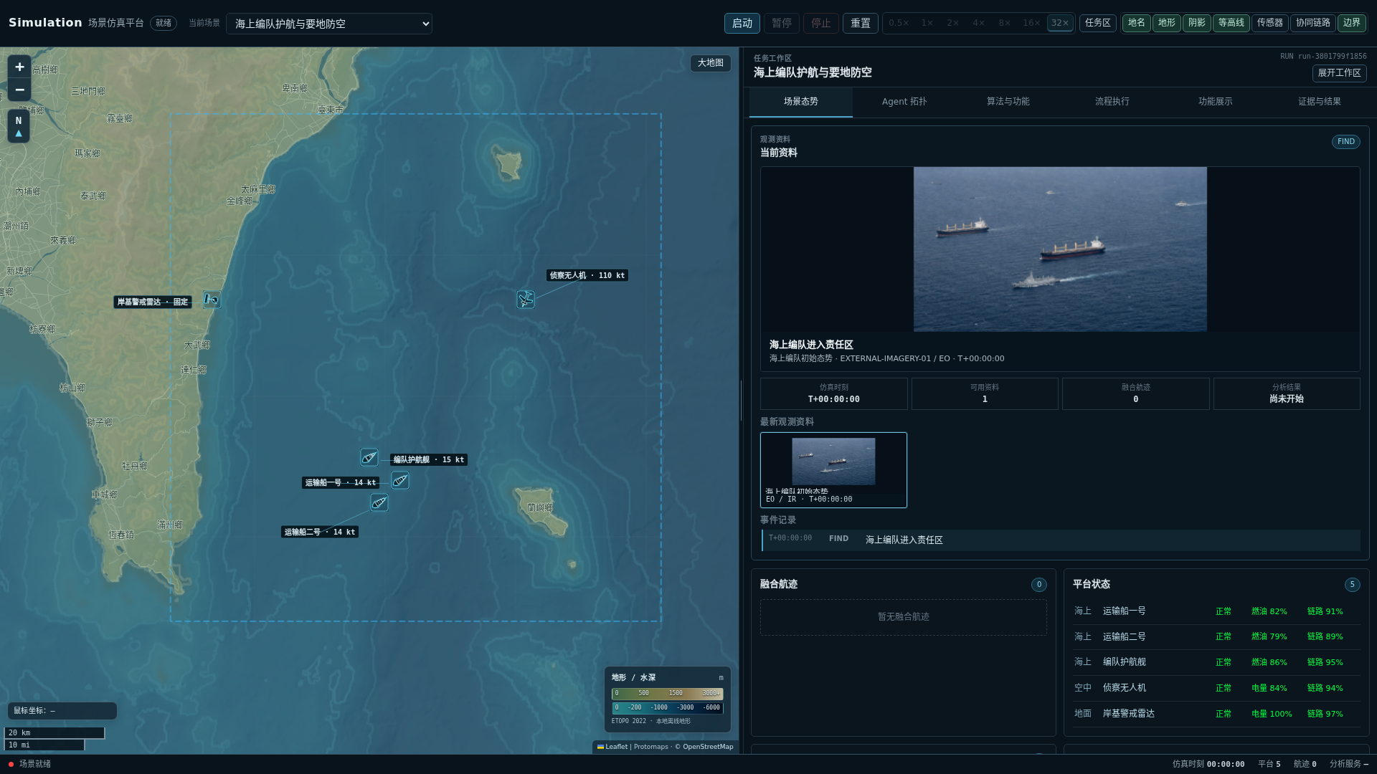

CHAIN2WEB / PROJECT PRESENTATION
Chain2Web：
拓链成网世界模型推演
AGENT
面向异构节点的动态能力编排与推演验证
SKILL
分布式智能体 × 可装卸算法库 × 运行时动态匹配
ALGORITHM
汇报人：XXX ｜ 单位：XXX ｜ 2026.XX

Slide 2
BACKGROUND / WHY NOW
02
为什么需要Chain2Web？
三卡片问题页
01
算法分散
02
节点异构
03
能力固化
不同模型、程序和服务接口不统一，算法资产难以被持续复用。
算力、依赖和实时负载不断变化，静态部署难以适应运行环境。
任务预先绑定Agent与算法，局部变化容易导致整条任务链失效。
资产问题
用一条事实或证据支撑
资源问题
用一条事实或证据支撑
协同问题
用一条事实或证据支撑
结论
当节点、算法和任务不断变化时，固定任务链难以稳定适应。
北京邮电大学｜Chain2Web 项目组
所有图形均应保持可编辑

Slide 3
CONCEPT / CHAIN TO WEB
03
从固定任务链拓展为动态能力网
左右比较页
CHAIN
WEB
固定任务链
动态能力网
步骤与执行者提前绑定
流程保持有序，执行能力运行时绑定
输入
处理
分析
决策
输出
节点或算法变化时，流程需要重新配置
任务步骤只声明“需要什么技能”
北京邮电大学｜Chain2Web 项目组
所有图形均应保持可编辑

Slide 4
ARCHITECTURE / OVERVIEW
04
总体架构：任务、能力与执行解耦
分层架构页
任务与场景层
任务目标｜流程定义｜输入输出｜约束条件
01
编排与调度层
工作流引擎｜技能查询｜运行时匹配｜状态管理
02
能力网络层
Agent注册｜技能目录｜心跳状态｜资源画像
03
算法运行层
算法卡｜版本与依赖｜Runner｜加载与推理
04
节点与支撑层
异构设备｜通信｜存储｜监控｜可靠执行
05
北京邮电大学｜Chain2Web 项目组
所有图形均应保持可编辑

Slide 5
CORE / ALGORITHM LIBRARY
05
可装卸算法库：把算法变成可管理资产
层级＋卡片页
服务接入层
管理｜部署｜执行｜健康｜监控｜追踪
ALGORITHM CARD
Detection-Light-v2
统一运行层
校验 → Runner选择 → 加载 → 推理 → 归一化
功能
图像目标识别
算法管理层
注册表｜版本状态｜功能映射｜部署记录
输入 / 输出
Image → ObjectList
运行后端
ONNX Runtime
算法资产层
模型文件｜Schema｜依赖｜配置｜验证样例
资源要求
CPU / GPU ≥ 2 GB
状态
已验证
节点执行层
CPU / GPU / 受控服务节点
算法卡统一描述“能做什么、如何运行、需要什么”
北京邮电大学｜Chain2Web 项目组
所有图形均应保持可编辑

Slide 6
CORE / DISTRIBUTED AGENT
06
分布式Agent：能力如何接入系统
生命周期页
01
02
03
04
05
06
启动
识别
装载
形成
注册
运行
加载Agent运行时
采集本机资源
发现可用算法
生成技能描述
接入能力目录
心跳与任务执行
本页只回答：Agent如何上线、声明能力并保持在线。
异常恢复和执行追踪放在“任务运行保障”页展开。
北京邮电大学｜Chain2Web 项目组
所有图形均应保持可编辑

Slide 7
CORE / DYNAMIC SKILL
07
动态技能形成：Agent能做什么，由当前条件决定
输入—匹配—输出
节点资源画像
CPU / GPU / 内存
系统、依赖与设备
CURRENT SKILL
能力匹配引擎
图像目标识别
算法能力卡片
提供者
Agent-03
能否运行？
能否完成？
当前是否可用？
功能、Schema、版本
最低资源与执行后端
算法
Detection-Light-v2
I/O
Image → ObjectList
状态
可用
实时运行状态
有效条件
显存 ≥ 2 GB
在线、负载、余量
算法加载与任务数量
状态变化
T1
GPU空闲
高精度算法
T2
负载升高
轻量算法
T3
服务异常
技能下线 / 重匹配
北京邮电大学｜Chain2Web 项目组
所有图形均应保持可编辑

Slide 8
CORE / RUNTIME BINDING
08
运行时动态匹配：先选Agent，再由Agent选择算法
双阶段流程页
任务步骤
筛选健康Agent
获得执行权
选择算法版本
执行
结果
requiredSkill
技能 / 资源 / 负载
租约与任务实例
依赖 / 后端 / 当前状态
本地或服务节点
引用
COMMANDER
根据任务所需技能和运行状态决定“谁来做”
AGENT
根据本机条件决定“具体用哪个算法做”
延迟绑定：任务编写时不锁死具体节点和具体算法
北京邮电大学｜Chain2Web 项目组
所有图形均应保持可编辑

Slide 9
CORE / RELIABLE EXECUTION
09
任务运行保障：执行如何可恢复、可追溯
正常＋异常分支
1
2
3
4
5
6
任务下发
取得租约
Agent执行
保存检查点
返回结果
完整轨迹
Task ID
防止重复
记录版本
中间状态
Result ID
可回放
异常分支
心跳中断 / 执行超时
释放租约
从检查点重匹配
心跳
租约
幂等
检查点
执行记录
北京邮电大学｜Chain2Web 项目组
所有图形均应保持可编辑

Slide 10
ALGORITHM / KNOWLEDGE GRAPH
10
概率知识图谱增强的可信检索
机制说明页
实体共现先验
PPR图检索与证据传播
信息稀有度
多证据
置信加权
图结构多路径
语义一致性
传统RAG
文本相似度
本系统
关系置信＋图结构检索＋证据路径
避免表述为“严格后验概率”
北京邮电大学｜Chain2Web 项目组
所有图形均应保持可编辑

Slide 11
DEMO / EVIDENCE
11
系统验证：用真实界面证明运行闭环
截图证据页
真实系统截图
01
输入与环境
2
说明输入来自哪里、当前状态是什么
02
能力匹配
1
说明哪些Agent与算法参与执行
03
结果证据
3
说明结果、记录和可追踪信息
截图只负责“证明”，机制解释仍使用可编辑图形。
北京邮电大学｜Chain2Web 项目组
所有图形均应保持可编辑

Slide 12
APPLICATION / WHERE IT FITS
12
可迁移应用方向
场景路径页
1
算法集成与验证
2
异构边缘节点协同
3
复杂流程仿真验证
目标用户
高校 / 研究院 / 集成单位
目标用户
工业巡检 / 多路分析
目标用户
流程设计与方案评估
怎么应用
怎么应用
怎么应用
异构算法统一封装、比较与追踪
按节点资源选择模型并处理节点变化
配置环境、执行流程并回放证据
对应能力
对应能力
对应能力
算法资产管理＋统一运行
资源画像＋运行时匹配
任务编排＋仿真验证
北京邮电大学｜Chain2Web 项目组
所有图形均应保持可编辑

Slide 13
SUMMARY
Chain2Web的核心，不是再造一个单体Agent
而是让节点、Agent和算法在运行时形成可执行、可恢复、可验证的能力网络。
01
能力可形成
02
任务可匹配
03
过程可验证
资源、算法和状态共同决定当前技能
任务按技能描述，执行者运行时绑定
执行记录、检查点和结果证据可追踪
谢谢
Q & A

Slide 14
TEMPLATE / COMPONENT LIBRARY
15
组件库：请从本页复制，不要自行重画
协作控制页
对象颜色
状态标签
连线语义
任务
Agent
技能
已验证
已实现
设计机制
规划方向
数据 / 主流程
算法
异常
证据
控制 / 异常
01
标准内容卡片
AGENT
ALGORITHM
每页只保留一个核心结论
Agent-03
Model-v2
最多三个主要内容组
在线｜GPU 余量 68%｜2项技能
输入 Schema｜资源要求｜版本状态
关键表述附来源与状态
可执行
已验证
禁止事项：更改主题色｜引入另一套图标｜整页截图｜未核验数据｜擅自添加渐变与阴影
北京邮电大学｜Chain2Web 项目组
所有图形均应保持可编辑

Slide 15
TEMPLATE / WORKING AGREEMENT
16
模板使用规则
交付前必检
01
先写结论
标题下方内容必须共同支撑一个结论，不得把材料简单堆到页面。
02
先核验再美化
关键能力标注“已验证 / 已实现 / 设计机制 / 规划方向”。
03
统一图形语言
Agent、技能、算法、异常和证据使用组件库中的固定颜色。
04
所有图形可编辑
架构与流程使用PPT形状；截图只用于证明真实系统。
提交前：事实有来源｜状态不夸大｜术语一致｜图形可编辑｜相邻页面不重复
北京邮电大学｜Chain2Web 项目组
所有图形均应保持可编辑

